Slide 1


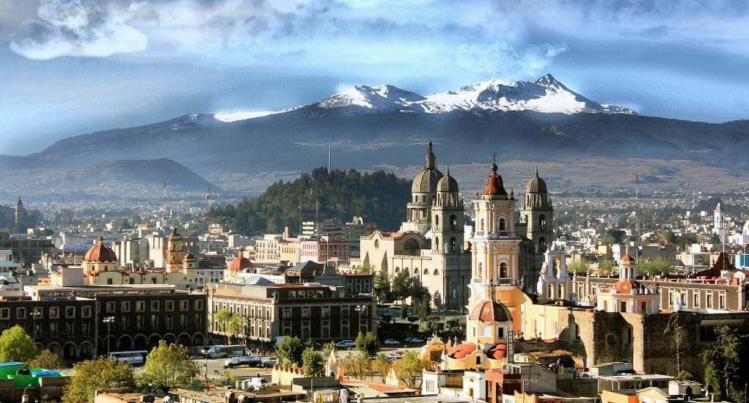
UNIVERSIDAD AUTÓNOMA DEL ESTADO DE MÉXICO
FACULTAD DE ARQUITECTURA Y DISEÑO
Licenciatura en Arquitectura
Unidad de aprendizaje:
METODOLOGÍA Y PROCESOS
DE LA PLANEACIÓN URBANA
EVOLUCIÓN DE LOS BARRIOS DE LA CIUDAD DE TOLUCA
DESDE LA COLONIA A LA CONTEMPORANEIDAD
Sexto Semestre Primavera 2019
Dra. en GAP Margarita Isabel Sena Sánchez

Slide 2
OBJETIVO Y UNIDAD DE COMPETENCIA
Objetivos de la unidad de aprendizaje.
Conocer el conjunto de instrumentos técnicos y normativos que se utilizan para elaborar planes enfocados al ámbito urbano y regional que se redactan para ordenar el uso del suelo y regular las condiciones para su transformación o conservación mediante metodologías urbanas.
Unidad 1. Forma y la estructura de las ciudades
Objetivo: Identificar la forma y la estructura de las ciudades a través de la morfología urbana (a través de la evolución de los barrios)

Slide 3
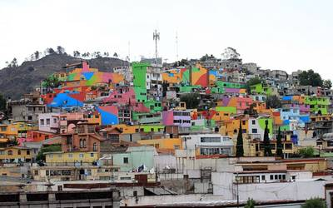
EL BARRIO A TRAVÉS DEL APRENDIZAJE SIGNIFICATIVO
EL ALUMNO CONTESTARÁ LAS SIGUIENTES PREGUNTAS:
¿Qué es el barrio?
¿Los que viven en un barrio como se identifican?
¿Cómo ha cambiado tu barrio en el tiempo?
¿Qué fiestas patronales celebran en tu barrio?
Imagen 2.- El Cóporo, Fuente: https://www.elsoldetoluca.com.mx/policiaca/el-coporo-un-barrio-bravo-281111.html

Slide 4
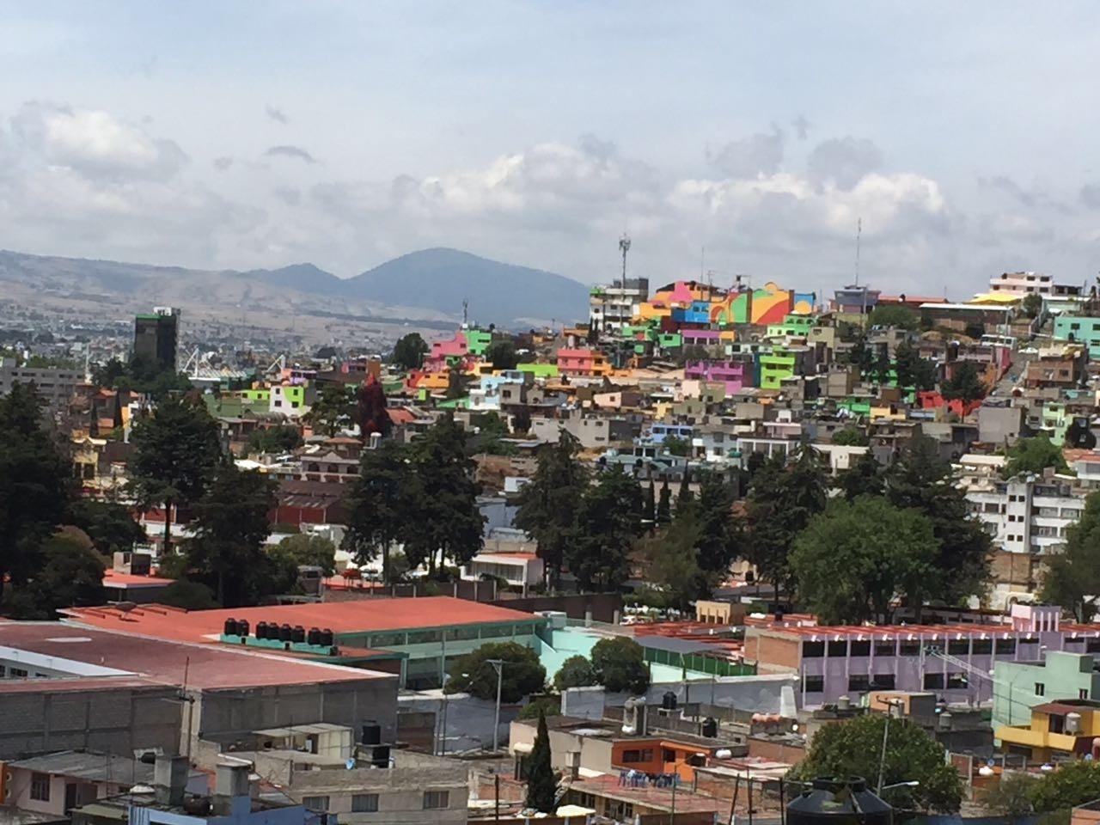
LA IDENTIDAD DE LOS BARRIOS MÁS ALLÁ DE LAS CERCANÍAS GEOGRÁFICAS
DEFINICIÓN DE BARRIO
  Para la ley es un área geográficamente diferenciada, en su mayor parte está constituida por viviendas.
  Para la Escuela de Chicago era un refugio de la comunidad.
  Para otros autores es un lugar donde los lazos se encuentran fortalecidos por el parentesco, las tradiciones y la identidad.
Imagen 3.- El Cóporo, Fuente: https://diarioportal.com/post/143439045534/pinta-ayuntamiento-de-toluca-casas-de-el-c%C3%B3poro

Slide 5
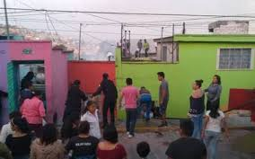
FUNCIONES del barrio:
  Permitir la persistencia de la percepción e idea de la ciudad y voluntad social en la construcción de la identidad,
  Reconocer un lugar,
  Dar cohesión del lugar como territorio identificado y culturalmente vivo”.
  González, D. Ontiveros, A. y Pérez, M. T. (2001)
Imagen 4.- El Cóporo, Fuente: https://www.elsoldetoluca.com.mx/policiaca/el-coporo-un-barrio-bravo-281111.html

Slide 6
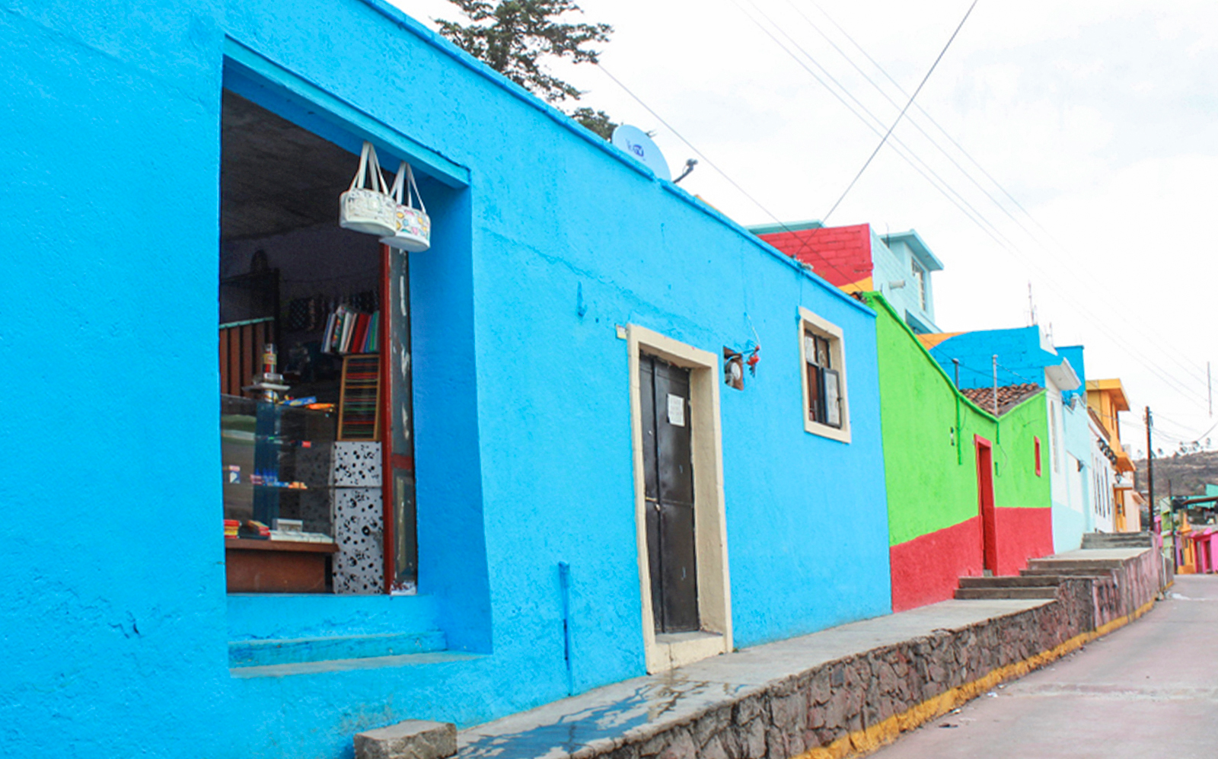
UN BARRIO:
  Debe brindar pertenencia, arraigo e identidad a sus habitantes.“sin el concepto de identidad no se podría explicar la menor interacción social, porque todo proceso de interacción implica, que los interlocutores se reconozcan recíprocamente mediante la puesta en relieve de alguna dimensión pertinente de su identidad”.
  Giménez (S. F, p. 6)
Imagen 5.- El Cóporo, Fuente: https://www.elsoldetoluca.com.mx/policiaca/el-coporo-un-barrio-bravo-281111.html

Slide 7
El barrio más allá del concepto
Vygotsky en su Teoría Histórico Cultural explica:
El barrio, se encuentra como eje central la relación indisoluble entre los procesos socio-históricos, culturales y los psicológicos.
Los procesos mentales superiores del ser humano están relacionados indisolublemente con el espacio sociocultural compartido con otros, (como el barrio).
La cultura proporciona el material para organizar estructuralmente los impulsos naturales heredados que influencian en la conducta del ser humano.

Slide 8
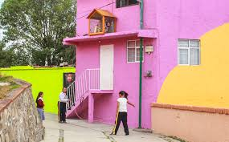
parámetros fundamentales que definen a un actor social SEGÚN GIMÉNEZ
  Todo actor ocupa siempre una o varias posiciones en la estructura social.
  Ningún actor se concibe sino en interacción con otros por consiguiente no se concibe un actor social urbano que no esté en interacción con otros.
  Todo actor social está dotado de alguna forma de poder.
Imagen 6.- El Cóporo, Fuente: http://www.alfadiario.com.mx/articulo/2016-04-27/64930/llenan-de-color-barrios-tradicionales-de-toluca

Slide 9
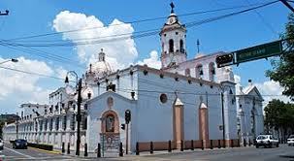
parámetros fundamentales que definen a un actor social
  4) Todo actor social está dotado de una identidad. 5) En estrecha relación con su identidad, todo actor social tiene también un proyecto para el futuro,
  6) Todo actor social se encuentra en constante proceso de socialización y aprendizaje.
Imagen 7.- La Merced, Fuente: https://www.pricetravel.com.mx/Toluca

Slide 10

EVOLUCIÓN DE LOS BARRIOS PREHISPÁNICOS A LOS CONTEMPORÁNEOS
Ciudad de Toluca, su nombre significa Lugar del dios Tolo (del amor) .
Sus primeros pobladores fueron los Matlatzincas o “señores de las redes”
En el siglo VII DC, sus habitantes toman como nombre Tolocanos, debido a los Toltecas
En el XV, los aztecas consolidan el Valle del Matlatzinco que invade la jurisdicción Otomiana.
Imagen 8.- El Dios Tolo (del Amor) Fuente: http://carlitoschorizo.blogspot.com/p/significado-y-glifo.html

Slide 11
LOS BARRIOS PREHISPANICOS
Ocupados desde épocas prehispánicas.
Algunos conservan su nombre o parte de éste como:
    El Cóporo, Huitzila, Pinahuizco, Zopilocalco, Miltepec, Mixcoac, Tlacopa.
Otros cambiaron su nombre en el transcurso del tiempo y son desconocidos como:
  Cocoyotitlán, Cuauhjingo, Xalpan, Tlancingo, Coxcatlán.

Slide 12
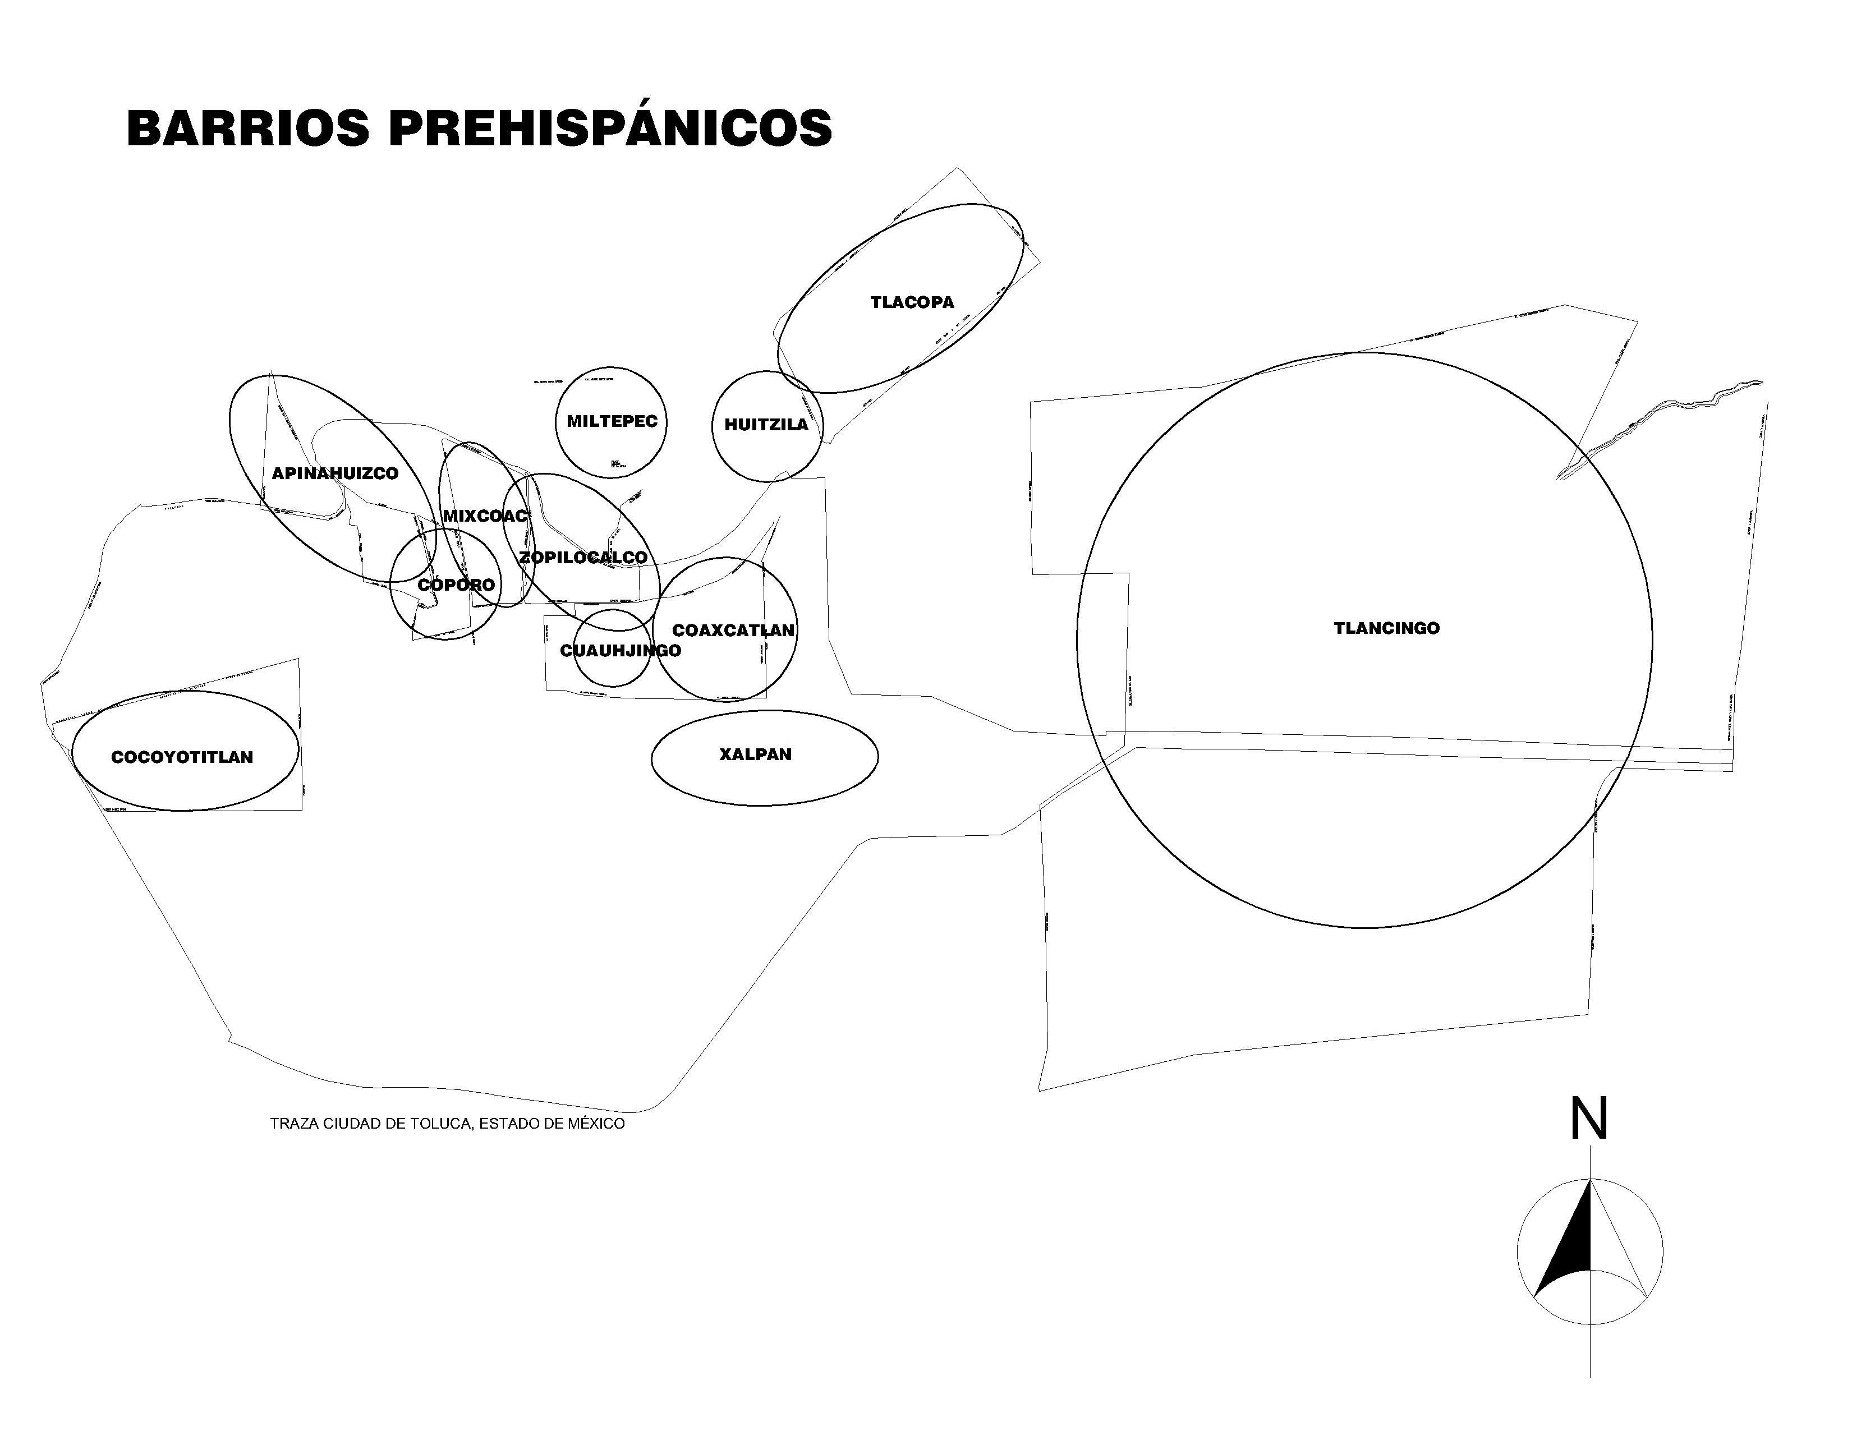
Imagen 9.- Barrios Prehispánicos, Fuente: Mtra. Herminia Gómez Zaballa y Dra. Margarita Isabel Sena Sánchez

Slide 13
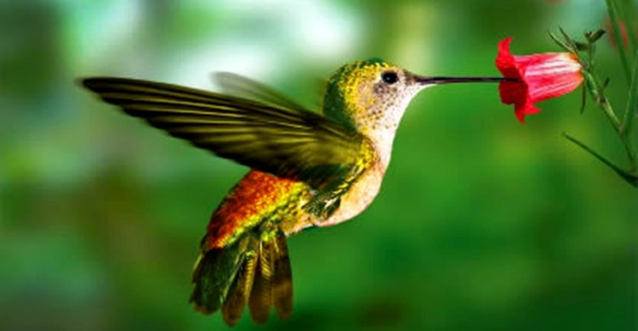
Significados DE LOS BARRIOS
El Cóporo, en tarasco significa junto al camino grande. Y esto toma sentido ya que la ciudad de Toluca se encuentra cercana a Michoacán
Huitzila, Significa “colibrí o pájaro mosca
Apinahuizco, a este barrio también le llamaban Pinahuizco. Ésta palabra era usada por los aztecas; para designar los lugares en donde ciertos insectos se encuentran en el agua.
Imagen 10.- Huitzila significa coloibrí, Fuente: http://hilodirecto.com.mx/el-colibri-hechizo-de-amor/

Slide 14
Significados DE LOS BARRIOS
Zopilocalco, es el lugar de los “zopilotes”, animal que todavía se le puede ver.
Miltepec, es una palabra náhuatl que significa en el “cerro de las milpas”.
Mixcoac, viene del Nahuatl mixtli “nube”, coatl “serpiente”, co “en”, y puede interpretarse como “en la serpiente de nubes”.
Tlacopan o Tlacopa, significa "Lugar sobre las varas". Tlacotl “vara”, pan “lugar sobre”.

Slide 15
Significados DE LOS BARRIOS
Entre los Barrios indígenas que cambiaron su nombre con la conquista se encuentran:
Cocoyotitlán, “lugar de coyotes”.
Cuauhjingo, o Cuautzingo Cuauh-tzinco, es el diminutivo mexicano de Cuauhtzalan que significa “entre árboles”.
Xalpan, significa “entre arena”,
Tlancingo, probablemente se encuentra mal escrito y es Tlantzingo, este significado no se encontró.
Coxcatlán, su nombre proviene del náhuatl y se interpreta como: "cuenta, o collar o gargantilla de piedra preciosa".
De las interpretaciones se puede precisar que los Barrios se encontraban en zona lacustre, con plena vegetación y fauna.

Slide 16
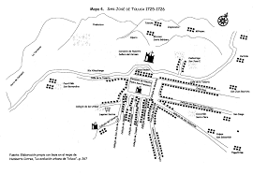
FUNDACION DE LA CIUDAD DE tOLUCA
En 1522, los españoles que ya tenían referencia de la existencia de Toluca por los tributos que pagaba a los aztecas, deciden cruzar el valle al mando de Cristóbal de Olid.
En 1523, Hernán Cortés, reparte los territorios del Valle de Toluca y realizar encomiendas con la finalidad de consolidar la conquista, junto con acciones de evangelización. El 19 de marzo, llegan los franciscanos.
Imagen 11.- Plano de Barrios incompletos en la colonia, Fuente: https://www.google.com/search?q=planos+antiguos+toluca&rlz=1C1CHBF_esMX864MX865&sxsrf=ACYBGNT6LffehEl6YTqxfXOmTJ8nCVR4GQ:1569783952518&source=lnms&tbm=isch&sa=X&ved=0ahUKEwimsvT23PbkAhUPLKwKHUvQD5oQ_AUIEigB&biw=1920&bih=937#imgrc=TsMo_1dg65DbzM:

Slide 17
FUNDACION DE LA CIUDAD DE tOLUCA
En 1524, se inicia la construcción de la Capilla de los Otomíes de San Pablo Autopan. Como menciona Boyso en 1529, se crea el Marquesado del Valle de Oaxaca, otorgado a Hernán Cortés por el rey Carlos V por cédula. También dice que es “difícil dar razón exacta de los numerosos pueblos que comprendía el corregimiento, pues durante el virreinato su categoría se modificó varias veces”.
En 1535, el conquistador lo erige como mayorazgo para garantizar su indivisibilidad e inalienabilidad.

Slide 18
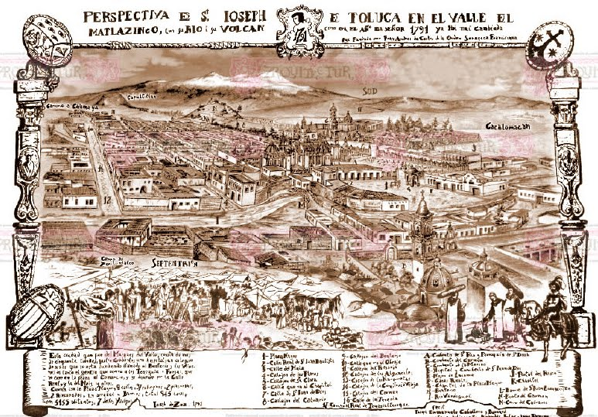
Traza urbana toluca
Con precisión no se conoce el año en que se traza la ciudad bajo las ordenanzas de Felipe II. Pero dicha normatividad estuvo vigente de 1570 a 1579.
La ciudad de Toluca se traza de forma reticular a partir del Palacio de Cortés, que se localizaba en el actual Palacio de Gobierno Estatal.
Imagen 12.- Toluca 1791, Fuente: http://tolucasiemprebella.blogspot.com/2010/05/mapa-de-toluca-en-1791.html

Slide 19
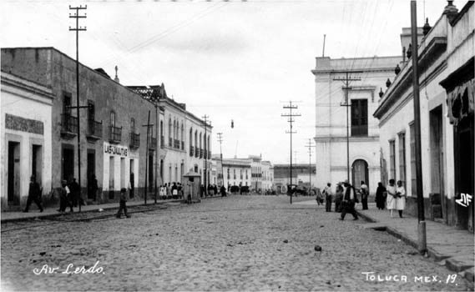
Traza urbana toluca
Habiendo un factor clave que delimita, que es el cauce del Río Xicualtenco que significa “el de las floridas márgenes” hoy Río Verdigel, actualmente entubado y debajo de la calle Lerdo.
El centro estaba conformado con una plaza y trazas reticular también llamada de damero situadas al sur del palacio y al norte calles y callejones en plato roto por lo accidentado del terreno por tratarse de un cerro. La traza reticular es de dimensiones mayores en sus secciones verticales (norte- sur) y más estrechas en las (oriente- poniente)
Imagen 13.- Calle de Lerdo, Fuente: http://tolucametepec.com/historia/fotos.htm

Slide 20
Barrios de indios y de gente de razón
Los Barrios después de la conquista sufren reacomodo y mezcla de la población, por ello se dará lo que Castro, denomina como la continuidad espacial entre los Barrios de indios y de “gente de razón”, “en donde inicialmente se estableció una división, una “traza que desapareció a lo largo del tiempo”. Este autor también menciona que “es pertinente cuando se adopta una perspectiva a largo plazo, porque con el tiempo los Barrios “de indios” se convirtieron en asentamientos mestizos y llegan a ser los arrabales de la ciudad”.

Slide 21
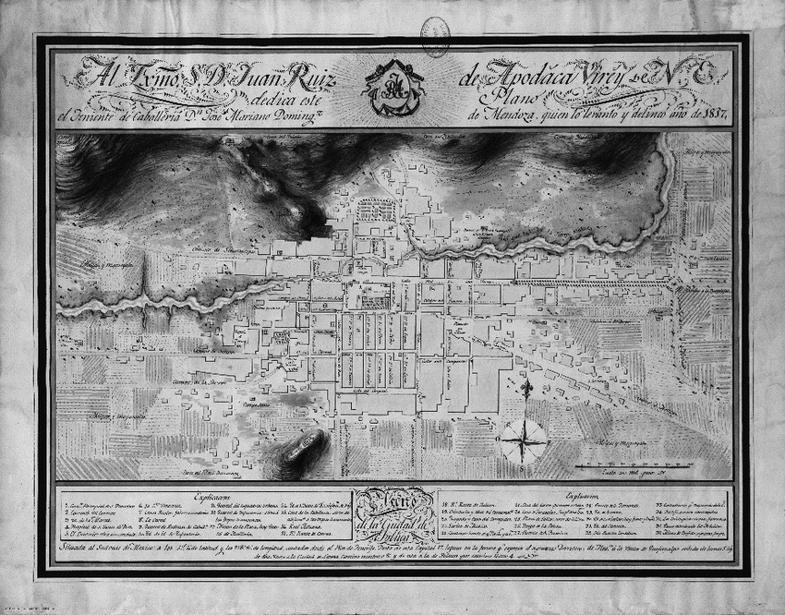
Barrios de indios y de gente de razón
Imagen 14.- Plano de Toluca 1837, https://www.researchgate.net/figure/Plano-Original-de-la-Ciudad-de-Toluca-1817-Fuente-Dominguez-de-Mendoza-1817_fig6_312113029

Slide 22
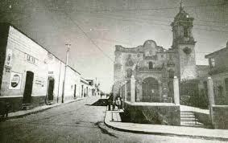
RELACIÓN BARRIO- IGLESIA
Castro, trata sobre la relación de los Barrios y la Iglesia, diciendo que “el papel de los eclesiásticos en la conformación temprana de los Barrios de indios fue en muchos casos decisiva y siguió siéndolo durante mucho tiempo”. Ya que para los indios la relación cotidiana con la Iglesia era más importante que la que tenían con los funcionarios del rey.
Imagen 15.- Barrio San Juan Chiquito, Fuente: https://www.facebook.com/JuanMoranRCCES/?rf=302521016777450

Slide 23
LOS BARRIOS COLONIALES
Los barrios de la época prehispánica que se conservaron en la época colonial fueron:
    El Cóporo, Huitzila (Nuestra Señora de los Ángeles Huitzila), San Miguel Pinahuizco o Apinahuizco, Santa Bárbara Mixcoac, Santiago Miltepec, el barrio de Zopilocalco y Tlacopa.
Barrios que cambiaron su nombre:
    Cocoyotitlán, por San Bernardino de Siena, Cuauhjingo, cambia a San Juan Evangelista y actualmente parte del barrio de Zopilocalco, Xalpan, se sustituye por San Sebastián, Coxcatlán, se convierte en Santa Clara.

Slide 24
LOS BARRIOS COLONIALES
Los barrios que surgen son:
    San Diego de Alcalá, San Juan Bautista (Hoy colonia Reforma y Ferrocarriles), San Luis Obispo, la Merced, el Calvario, el Carmen y La Teresona.
Posteriormente se crea:
    El barrio de la Retama.

Slide 25
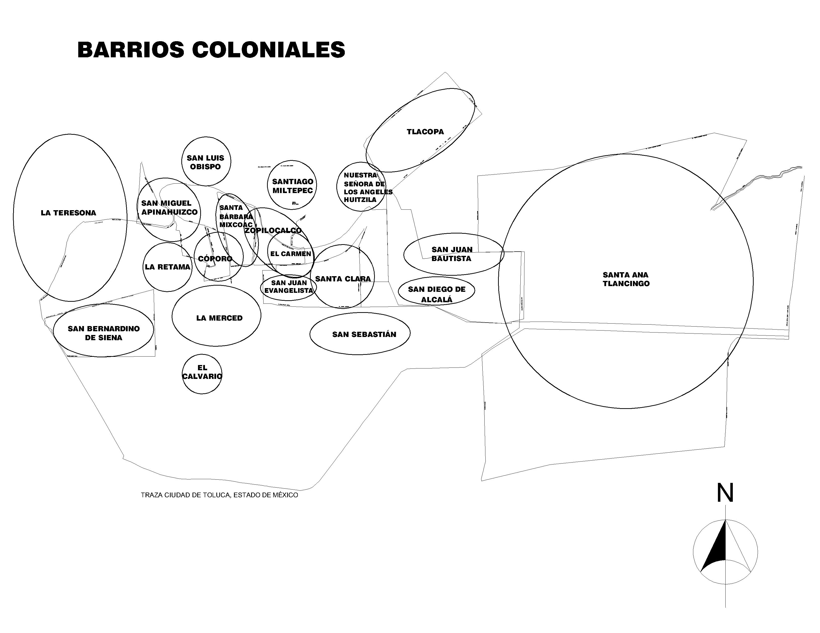
Imagen 16.- Barrios Coloniales, Fuente: Mtra. Herminia Gómez Zaballa y Dra. Margarita Isabel Sena Sánchez

Slide 26
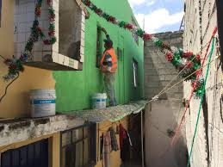
BARRIOS ACTUALES
Respecto a la traza urbana de los Barrios antes nombrados son de tipo plato roto con excepción de San Juan Bautista, Santa Clara, la Merced. El Cóporo y la Retama desde los ochenta se les denominan Barrios bravos y son considerados focos rojos de la ciudad, debido a que se encuentran en el cerro y están compuestos por una serie de callejones.
Imagen 17.- El Cóporo, Fuente: https://diarioportal.com/post/143439045534/pinta-ayuntamiento-de-toluca-casas-de-el-c%C3%B3poro

Slide 27
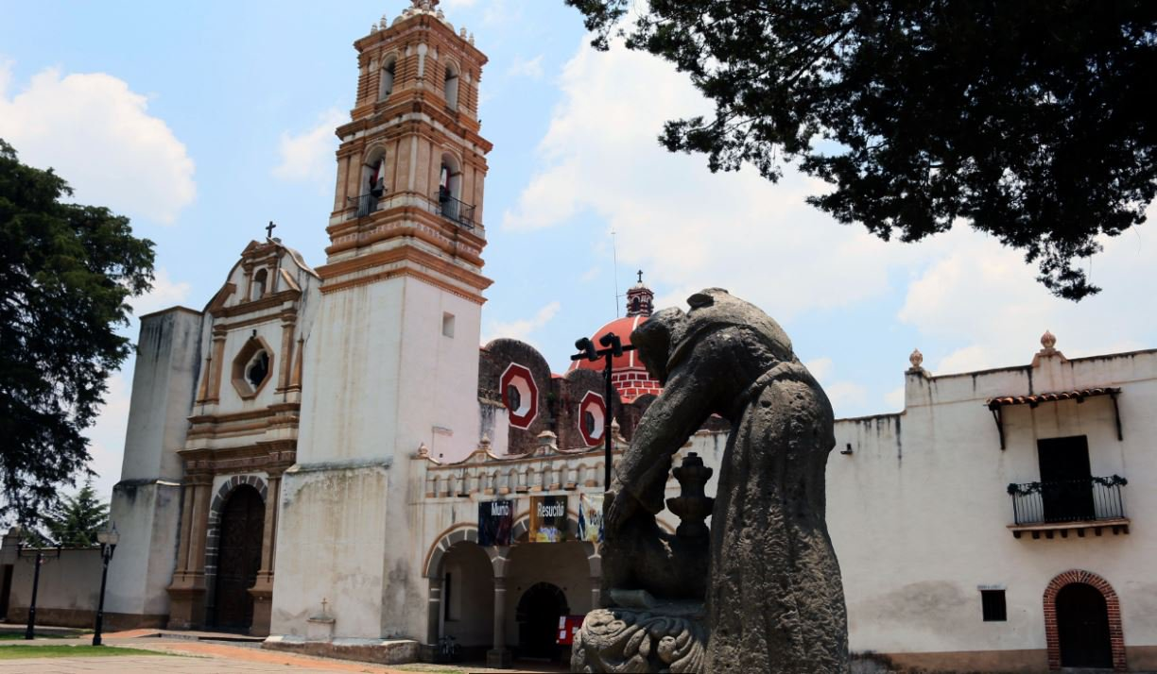
CAMBIOS en los barrios
Respecto a la Teresona la poligonal esta poco establecida, se localiza al norte de paseo Matlatzincas y abarca el cerro del mismo nombre.
La Retama, Cuenta con 150 establecimientos y se considera una zona peligrosa en la ciudad.
Imagen 18.- El Cóporo, Fuente: https://edomex.quadratin.com.mx/las-capillas-e-iglesias-simbolos-la-evangelizacion-toluca/

Slide 28
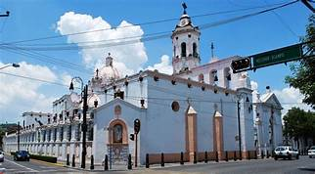
LOS BARRIOS ACTUALES
Se conserva la territoridad de los barrios del Cóporo, San Miguel Apinahuizco, Tlacopa, San Bernardino de Siena, Santa Clara, San Luis Obispo, barrio de la Merced, Santa Bárbara Mixcoac y la Retama.
Imagen 19.- El Cóporo, Fuente: https://www.pricetravel.com.mx/Toluca

Slide 29
LOS BARRIOS ACTUALES
Nuestra Señora de los Ángeles, Huitzila, actualmente ya no se considera barrio, sino parte de la Colonia Doctores.
El barrio del Carmen, fue absorbido por Zopilocalco, al igual que San Juan Chiquito. Al crecer fue dividido en dos partes: la norte y la sur.
San Sebastián se consolido con la colonia Vértice.
San Diego de Alcalá, San Juan Bautista, hoy forman parte de la colonia Reforma y Ferrocarriles
El Calvario fue absorbido por la colonia Francisco Murguía
La Teresona, se dividió en tres secciones.

Slide 30
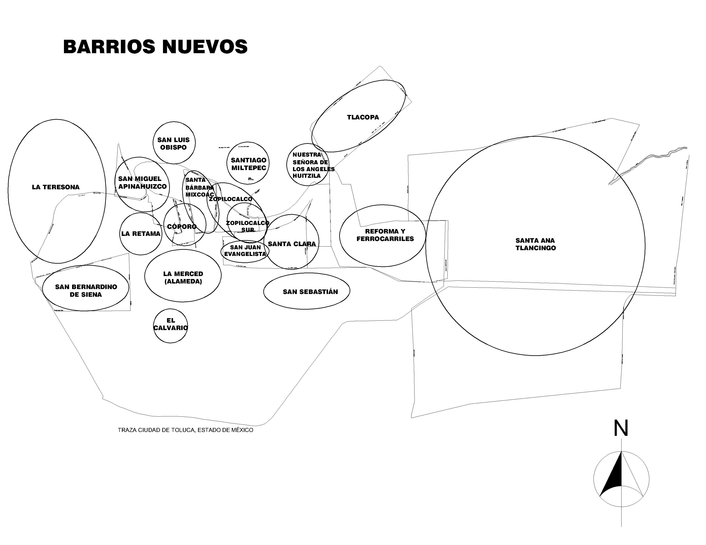
Imagen 20.- Barrios Actuales, Fuente: Mtra. Herminia Gómez Zaballa y Dra. Margarita Isabel Sena Sánchez

Slide 31
Conclusiones
Todos los Barrios de la Ciudad de Toluca son históricos y tradicionales (pese a que una delegación se llame así y solo englobe a seis de ellos) ya que tienen más de quinientos años de existencia.
Algunos de ellos conservan su nombre indígena o parte de éste.
Otros cambiaron su nombre en el transcurso del tiempo y son desconocidos o extraños, para el groso de la población toluqueña como es el caso de Cocoyotitlán, Cuauhjingo, Xalpan, Tlancingo, Coxcatlán.

Slide 32
Conclusiones
En la época de la colonia, a la mayoría de los Barrios prehispánicos se les anexó el del santo o santa patrona de los templos o capillas que se construyeron. Con excepción del Cóporo que no posee edificación religiosa colonial.
Su población cambio producto del mestizaje y su identidad se enriqueció con costumbres y tradiciones, sobre todo las derivadas de las fiestas patronales.
Actualmente no existen barrios de indios
Imagen 21.- El Cóporo, Fuente: https://bizarro.fm/2016/02/5-grupos-de-toluca-que-tienes-que-escuchar/

Slide 33
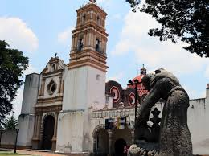
Conclusiones
Los Barrios que se encuentran de la calle de Lerdo de Tejada hacia el norte, al encontrarse en los cerros, su topografía dificulto su traza urbana, por lo que son de trama de plato roto, con excepción del Barrio del Calvario que se sitúa en un cerro, también de traza irregular.
Los Barrios que siguieron los lineamientos de la ordenanza de Felipe II fueron la Merced, Santa Clara, San Bernardino.
Imagen 22.- El Cóporo, Fuente: https://www.elsoldetoluca.com.mx/policiaca/el-coporo-un-barrio-bravo-281111.html

Slide 34
Conclusiones
El Barrio más desordenado es el de la Teresona, aunque actualmente lo dividieron en tres secciones. Los Barrios más peligrosos son los de la Retama y el Cóporo y hace poco se les llamaba bravos debido a la violencia imperante.
Los Barrios que fueron absorbidos por las colonias y han perdido parte de su identidad son: el de San Juan Evangelista, San Diego, Tlacopa, El Calvario. Sin embargo, el Barrio del Carmen, que es uno de los de mayor importancia, perdió su nombre al llamarse actualmente de Zopilocalco Sur.
Los Barrios conservan gran parte del patrimonio construido del Municipio.

Slide 35
bIBLIOGRAFÍA
Alfonso Sánchez García y Alfonso Sánchez Arreche, Monografía Municipal, Ciudad de edición: Toluca, Instituto Mexiquense de Cultura.
Beatriz Albores, Matlatzinco o Valle de Toluca, 2005, disponible en: https://www.colmich.edu.mx/consejoed1/uploads/lineamientos_entrega_obra_2017.pdf (consultado el 27 de mayo 2019).
Diego Londoño García, EL BARRIO... ¿Una dimensión incomprendida?, 2001, disponible en: https://dialnet.unirioja.es/descarga/articulo/4897850.pdf (consultado el 23 de junio de 2019).
Felipe Castro Gutiérrez, El origen y conformación de los Barrios de indios, 2013, disponible en: http://www.historicas.unam.mx/publicaciones/publicadigital/libros/indiosciudades/indiosciudad005.pdf (consultado el 3 de julio de 2019).
Gilberto Giménez, Materiales para una teoría de las identidades sociales, 1997, disponible en:https://fronteranorte.colef.mx/index.php/fronteranorte/article/viewFile/1441/891 (consultado el 17 de junio de 2019).
Honorable Ayuntamiento De Toluca, Adecuación de los Registros y Cartografía del Marco Geoestadístico con base en la Organización Territorial 2013 del Municipio de Toluca, 2014, disponible en: https://www.ipomex.org.mx/recursos/ipo/files_ipo/2014/1/6/9821b68eed4061081fea193fb2cb88b0.pdf (consultado el 15 de mayo 2019).
Honorable Ayuntamiento de Toluca, Bando Municipal de Toluca, 2019 disponible en: http://legislacion.edomex.gob.mx/sites/legislacion.edomex.gob.mx/files/files/pdf/bdo/bdo2019/bdo108.pdf.pdf (consultado el 15 de mayo 2019).
Honorable Ayuntamiento De Toluca, Plan De Desarrollo Municipal De Toluca 2013-2015, 2014, disponible en:
https://www.ipomex.org.mx/recursos/ipo/files_ipo/2015/47/11/b80d00f80ced6a2a00cbb1a3472f778f.pdf (consultado el 15 de mayo 2019).
José de Jesús Orozco, El convento de la Inmaculada Concepción de Toluca de los Carmelitas Descalzos, 2018, disponible en: https://www.amabpac.org.mx/wp/el-convento-de-la-inmaculada-concepcion-de-toluca-de-los-carmelitas-descalzos-1698/ (consultado el 3 de julio de 2019).
José Luis Alanís Boyso, Corregimiento de Toluca: Pueblos y Elecciones de República en el siglo XVIII, Ciudad de edición: México, Archivo General de la Nación, Vol. 25, Núm. 3.
Marcela Dávalos, “El espacio consuetudinario ante la cuadrícula borbónica”, en Sonia Lombardo de Ruiz (coord.), El impacto de las reformas borbónicas en la estructura de las ciudades: un enfoque comparativo, Ciudad de edición: México, Consejo del Centro Histórico de la Ciudad de México, p. 109-11
Margarita Isabel Sena Sánchez, Propuesta de una política Pública Integral para la Gestión, Protección y Salvaguarda del Patrimonio Construido de la Ciudad de Toluca, Estado de México. Tesis doctoral, Ciudad de edición: Toluca.
12Mayra Sánchez, Investigación Del Barrio "El Coporo", 2013, disponible en: https://www.clubensayos.com/Temas-Variados/Investigaci%C3%B3n-Del-Barrio-El-Coporo/1252074.html (consultado el 3 de junio de 2019).
Quetzalia Vallejo Bernal, Toluca y sus Barrios históricos, 2016, disponible en: http://2mas2igual7.mx/2016/10/21/toluca-y-sus-barrios-historicos/ (consultado el 12 de junio de 2019).
Uriel Andrade Camacho, Rodolfo Hernández Osorio y Otilio Valencia de la Cruz, Nombres geográficos de las regiones nahuas del Estado de Veracruz, 2008, disponible en: http://www.aveli.gob.mx/files/2013/08/ALTEPETOKAYOTL.pdf (consultado el 21 de junio de 2019).
Verónica Tapia, El concepto de barrio y el problema de su delimitación: aportes de una aproximación cualitativa y etnográfica, 2013, disponible en: http://www.bifurcaciones.cl/bifurcaciones/wp-content/uploads/2013/03/bifurcaciones_012_Tapia.pdf (consultado el 23 de mayo de 2019).

